Slide 1
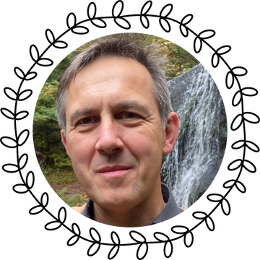

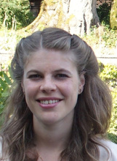
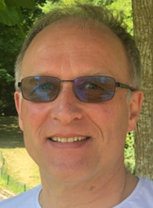
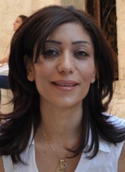
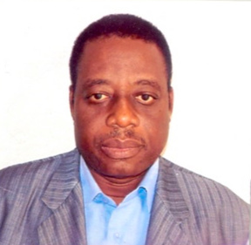
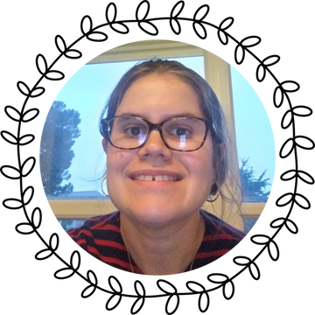
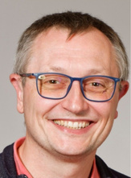
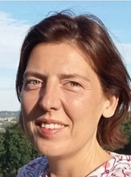
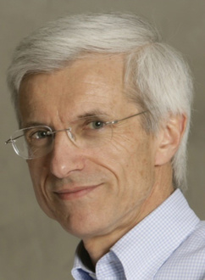
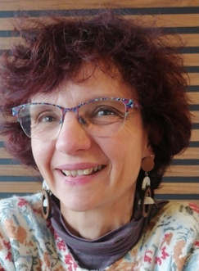






Témoignages
Nous rejoindre
Nos propositions en territoire de [nom du territoire]
OLIVIER
EN ÉQUIPE ACI
Je cherche un lieu de partage ? d’écoute ? de confiance ? d’espérance ?
En ACI, l’équipe m’invite à parler vrai, à écouter, et à remettre en question mes certitudes. Je prends le temps de partager en confiance, d’approfondir ma foi et d’aborder des sujets que je n’aurais pas explorés seul.
Exemples à adapter aux réalités de votre territoire
Agora, Rencontres thématiques
Halte spirituelle
Rencontre d’équipes
Rencontres inter-mouvements...
Université d’été 2025 : Ensemble, apprendre dans un monde qui change
AUDREY
EN ÉQUIPE ACI
ACI [nom territoire] Prénom, Nom
Fonction, email
Action Catholique des milieux Indépendants
3 bis Rue François Ponsard
75116 Paris
01.45.24.43.65
contact@acifrance.com
Viens et vois
L’Université d'été de l’ACI a été une très riche expérience intergénérationnelle faite de rencontres et de découvertes.
Elle m'a permis de participer à des tables rondes sur le thème de la démocratie qui est plus qu'essentiel aujourd’hui.
Vivre un temps de pause avec d’autres
Prendre du recul sur ce que je vis
https://www.acifrance.com
Notre vie a du sens, et si on en parlait ?
ACI

Slide 2



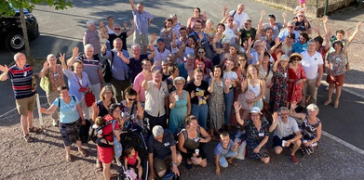

L’ACI
en quelques mots ...
LIEU DE PARTAGE
LES 3 PILIERS
Ouvert à tous.
Les témoignages de chacun alimentent les échanges au sein de l’équipe.
La revue trimestrielle “Le Courrier” qui enrichit notre réflexion.
Une démarche : Regarder, Discerner, Transformer
Donner sens à sa vie en la relisant
Se laisser interpeller par les défis de notre société
Découvrir la Parole de Dieu, la partager & se laisser interpeller par Elle
MOUVEMENT CHRÉTIEN
L’ACI réunit des personnes engagées dans différentes réalités de vie (vie associative, professionnelle, ecclésiale et familiale).
L’ACI offre un espace de réflexion et une vie d’équipe pour chercher du sens à sa vie, relier foi & vie en société.
L’ACI est membre du Mouvement International d’Apostolat des Milieux Sociaux Indépendants, le MIAMSI.
Elle est co-fondatrice & membre du CCFD-Terre Solidaire.
L’ACI en France, c’est 750 équipes réparties dans 78 départements.
OBJECTIFS
ÉCLAIRER NOS CHOIX
DE VIE
Discerner l’impact de nos choix
S’ouvrir aux autres
Agir, être co-responsable de la société
Autour de sujets d’actualité :
La transition écologique & numérique
Le sens de nos engagements
Bâtir une fraternité universelle
Acteurs de démocratie pour bâtir l’avenir
Ensemble, apprendre dans un monde qui change
autres
Fil conducteur pour une année, par exemple :
Artisans d’humanité aujourd’hui !
L’espérance
Dieu où es-tu ?
NOTRE DÉMARCHE
Se rassembler en équipe, lieu de confiance
Partager à partir d’un programme d’année : relire sa vie, méditer des textes bibliques, approfondir des sujets de société

